Slide 1
Desenvolvimento Web front-end

Slide 2

O Curso
Carga horária: 30h/a
Tolerância: 15min
Avaliação
Presença: 70% (3,5 aulas)
Atividade avaliativa
Feita em casa.
Material para consulta
Apresentações
Material produzido na sala de aula

Slide 3
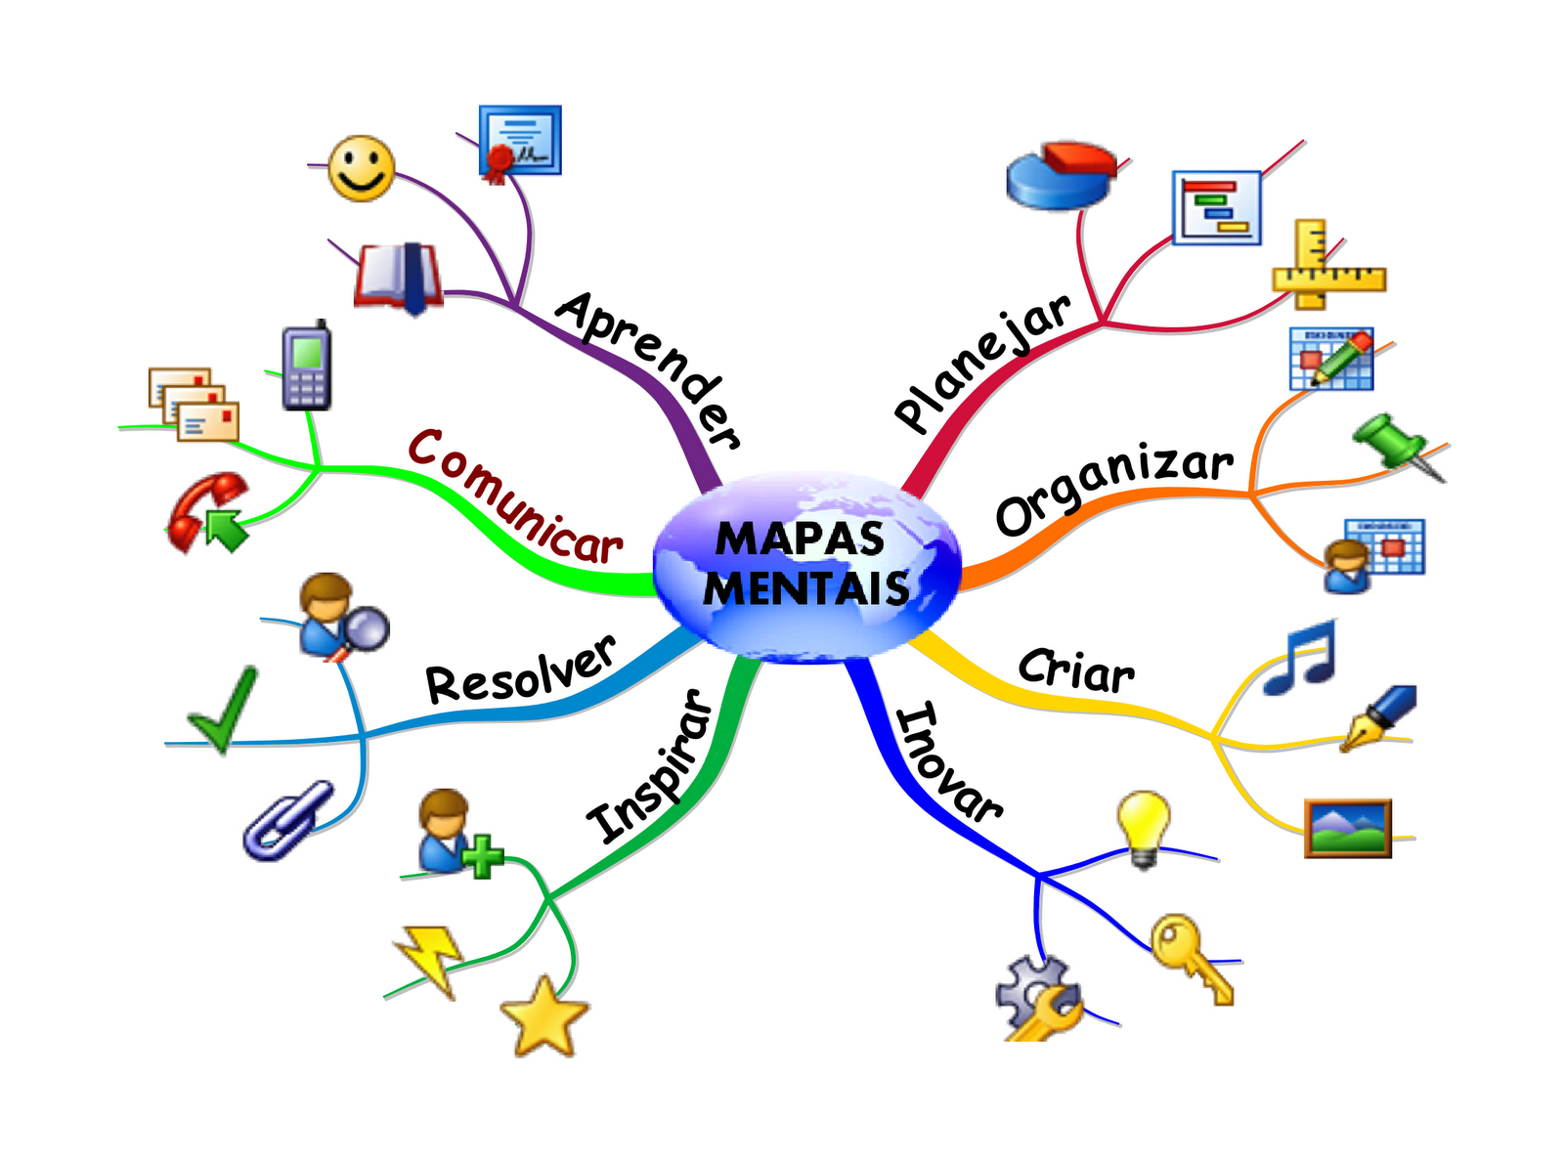
Memória

Slide 4

Memória - Repetição

Slide 5
O Curso
- Objetivo: introduzir/apresentar as metodologias frameworks e elementos envolvidos no processo de programação Front-end bem como técnicas mais comuns de integração com sistemas Web. Capacitando o desenvolvedor e ou Designer a criar, manter e utilizar técnicas de integração de interfaces visuais a sistemas ou serviços utilizando HTML, CSS, Javascript, juntamento com metodologias e frameworks consolidados

Slide 6
O Curso
1. Html
1.2. Introdução
1.3. Tags
1.4. Tabelas
1.5. Formulário
2. CSS
2.1. Introdução
2.2. Formatação de conteúdo
2.3. Tableless
2.4. Browsers
2.5. Animação CSS3
2.6. Pré-processadores
3. Javascript
3.1 Introdução
3.2 DOM
3.3. Programação Modular
3.4. jQuery
3.5. Seletores / Eventos
3.6. Manipulação, animação e Triggers
3.7. Ajax / Json / XML / Integrações

Slide 7
O Curso
Aula 1 (30/08/2014) - Introdução - HTML
Aula 2 (06/09/2014) - Seletores - CSS
Aula 3 (13/09/2014) - Eventos - Javascript
Aula 4 (20/09/2014) - Frameworks – jQuery, Bootstrap
Aula 5 (27/09/2014) - Integração - Ajax/Json/XML

Slide 8

Emiliano
Escreveu seu primeiro código HTML (escreveu mesmo, em um caderno) em 1998 na biblioteca do SESC da rua dos Tupinambás em Belo Horizonte, com o auxílio do livro Aprenda HTML em 21 dias. Em 2001 começou a trabalhar infra, mantendo servidores web. Em 2006 iniciou como desenvolvedor web, e desde então trabalhar com toda sorte de linguagens de back-end, mas sempre o bom e velho HTML esteve e está por perto.

Slide 9

Networking

Slide 10
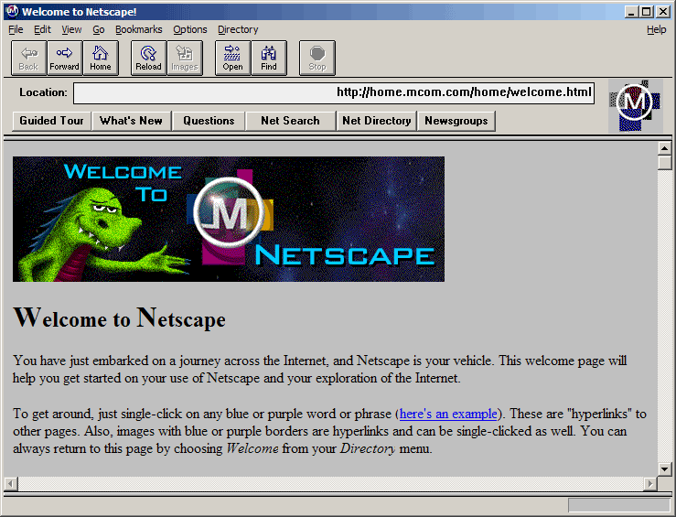
Histórico
Páginas para a internet.
Páginas para a empresa do tio.
Portais
Sistemas coorporativos
Todo tipo de sistema

Slide 11

Papeis
Webmaster
Designer
Desenvolvedor Web
Front-end Engineer
Back-end Engineer
UX – User eXperience

Slide 12


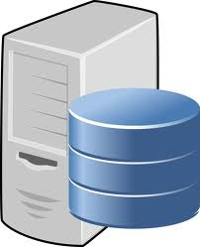






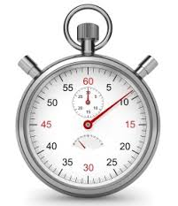


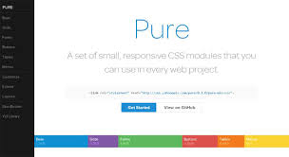

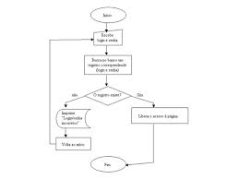






Slide 13

Front-end Engineer

Slide 14
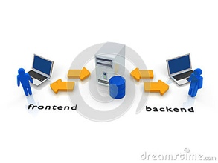
Front-end

Slide 15
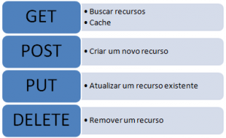
HTTP
O Hypertext Transfer Protocol, em português Protocolo de Transferência de Hipertexto, é um protocolo de comunicação utilizado para sistemas de informação de hipermídia, distribuídos e colaborativos.

Slide 16

Linguagens
Hypertext Markup Language (HTML)
Linguagem de marcação adotada para se contruir páginas na Web.

Slide 17

Linguagens
Cascading Style Sheets (CSS)
Responsável por formatar o conteúdo HTML, dando a ele formas amigáveis e elegantes.

Slide 18

Linguagens
Javascript (JS)
Principal linguagem client-side da web, tão poderosa que cada Browser mantém cuidadosamente seu próprio intepregador JS.

Slide 19
Exemplos
www.una.br
www.globo.com
www.submarino.com.br
www.w3c.com
www.internet.com.br
www.blogspot.com

Slide 20
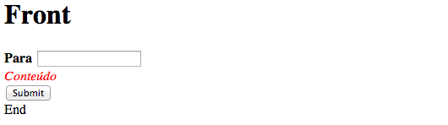
Exercício
Faça a seguinte tela

Slide 21
Tag’s
Tag’s são etiquetas utilizadas para marcar um trecho do HTML.
<nomeTag atributoTag=“valorAtributo”></nomeTag>
<nomeTag />

Slide 22

Formulário
Conjunto de elemento HTML que tem como principal finalidade passar dados para o servidor.

Slide 23
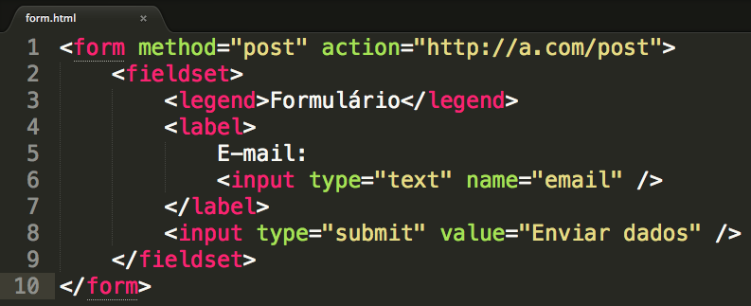
Formulário - Código

Slide 24
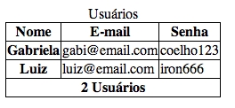
Tabela
Utilizada para exibir dados tabulados em um página HTML. Até bem pouco tempo também era utilizada para fazer layout de página, indo de encontro a semântica da linguagem. O movimento tableless surgiu para combater esse tipo de prática.

Slide 25
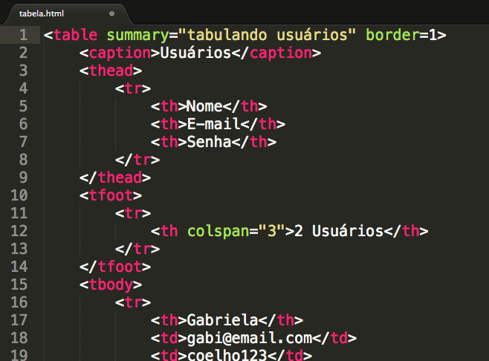
Tabela - Código

Slide 26
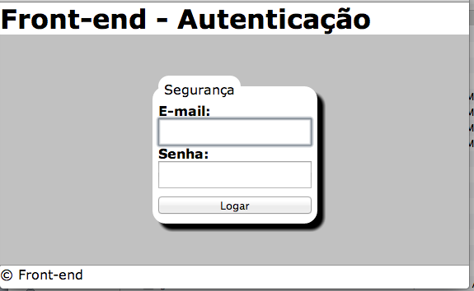
Projeto

Slide 27
Metatags
Metatag’s são tag HTML que carregam Metadados da página. Esse metadados são utilizado para os mais diversos fim, por exempo: Dizer que é o autor da página, dizer qual imagem deve ser apresentado no facebook caso a págian seja compartilhada etc.
<meta name=”author" content= ”Aluno" />
<meta property="og:title" content= ”front" />

Slide 28

Recomendação do dia

Slide 29
Referências
http://www.csszengarden.com/
http://www.w3schools.com/tags/default.asp
http://www.w3schools.com/html/html_forms.asp
http://pt-br.html.net/tutorials/html/lesson3.php
http://icant.co.uk/csstablegallery/tables/77.php
http://tableless.com.br/
http://www.w3.org/TR/html401/struct/tables.html
http://www.infowester.com/metatags.php
http://www.w3.org/html/
http://www.maujor.com/index.php
http://www.w3schools.com/js/default.asp
http://pt.wikipedia.org/wiki/Modelo_OSI
http://pt.wikipedia.org/wiki/Hypertext_Transfer_Protocol
http://simplesideias.com.br/entendendo-um-pouco-mais-sobre-o-protocolo-http

